Slide 1




软件设计模式期末答辩
大富翁的设计与实现
汇报人：
指导老师：史扬
2152085 孙亦菲 2150271 吴可非
2054099 叶洁颖 2150346 王科琦
2153677 陈雨彤 2152354 张恺瑞
2152193 李亦昕 2154066 张安琦
2153681 蔡名雅 2154308 高嘉颖

Slide 2

01.
项目简介
03.
选题意义
项目亮点
目录
02.
设计模式概述
04.
演示
CONTENTS

Slide 3

PART01
项目简介

Slide 4


01 项目简介
大富翁
大富翁是一款经典的房地产交易策略游戏，它融合了财富积累、战略规划和一点运气，为玩家提供了一个既刺激又具教育意义的游戏体验。游戏的核心目标是通过投掷骰子、买卖土地、建造房屋和收取过路费来积累财富，最终使对手破产，成为赢家。

Slide 5
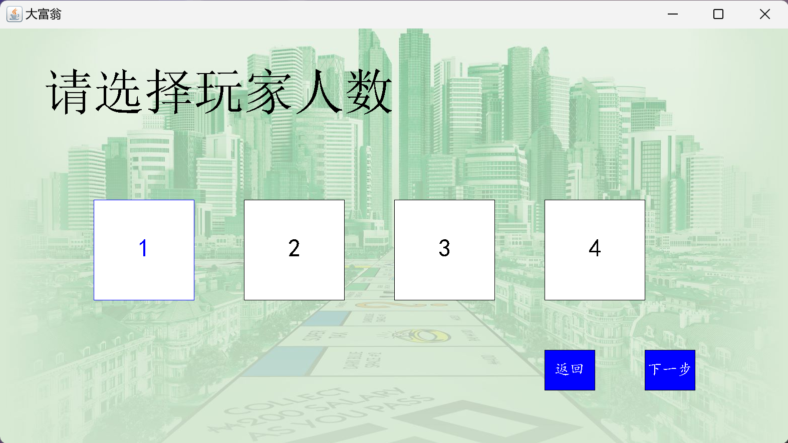
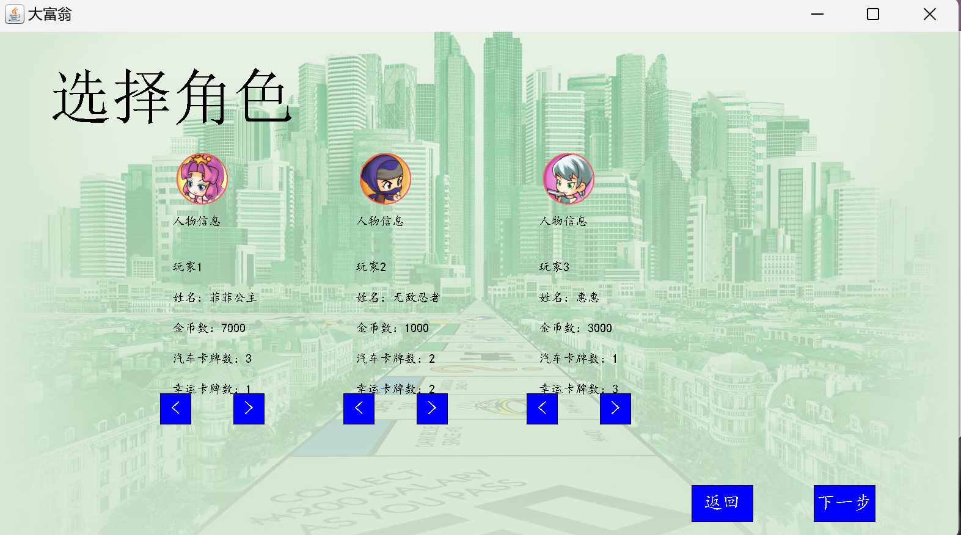
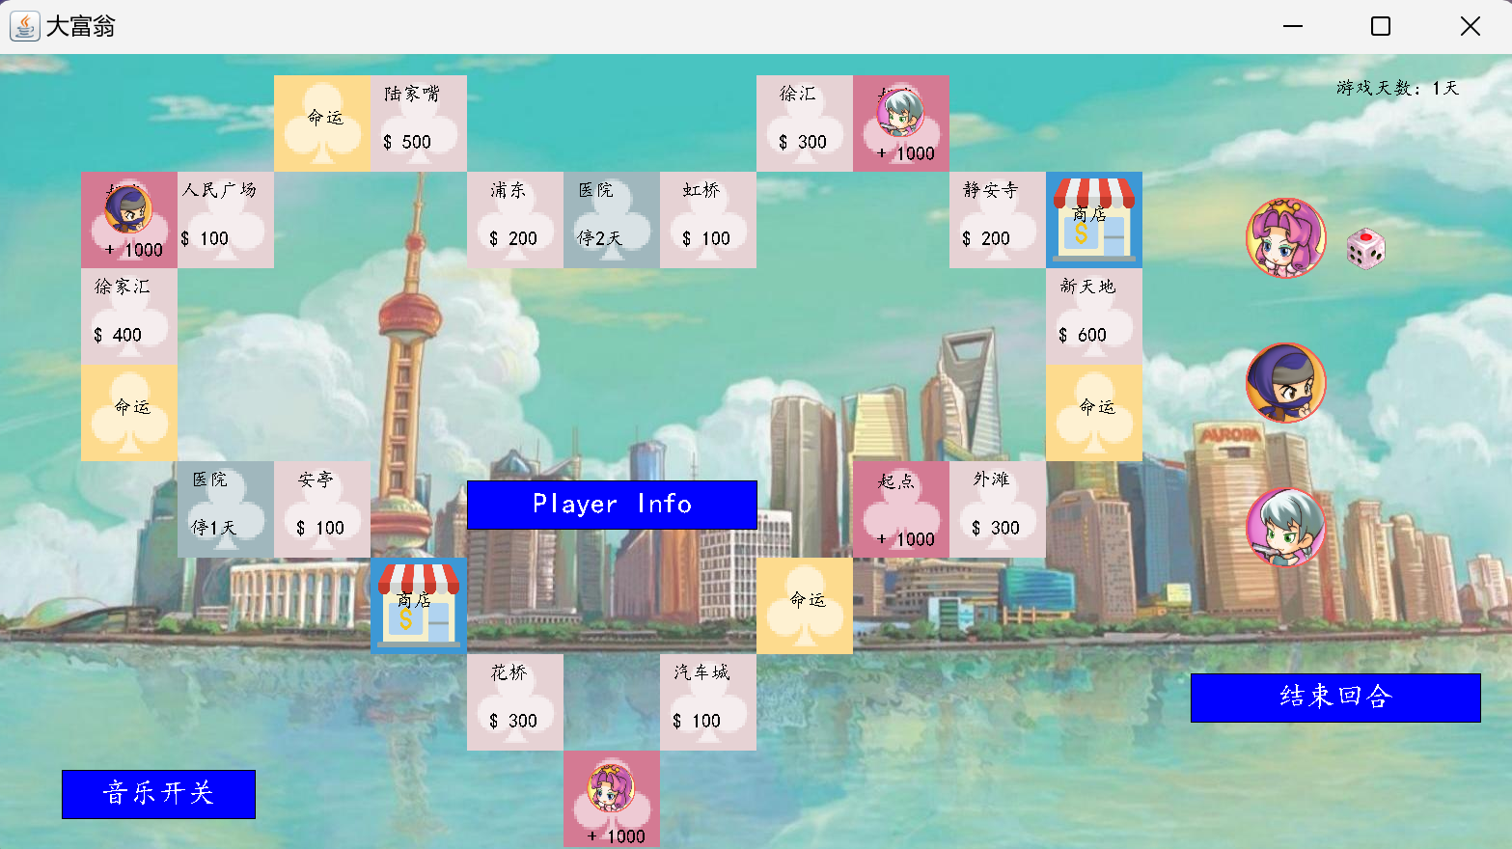
01 项目简介
核心玩法
选择人数
玩家选择角色
进入地图

Slide 6
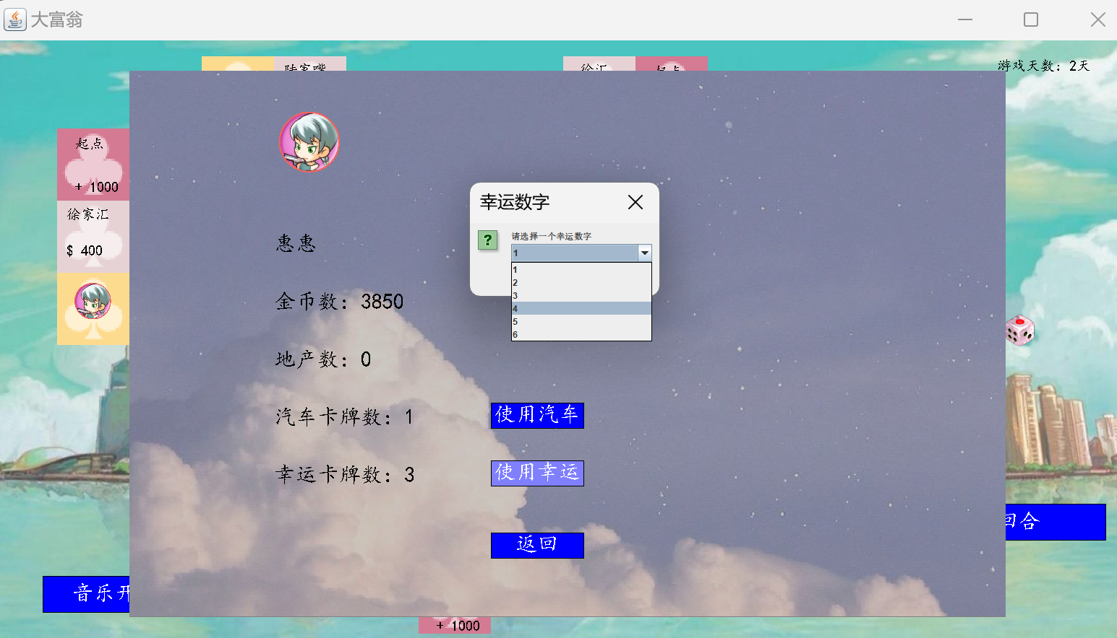
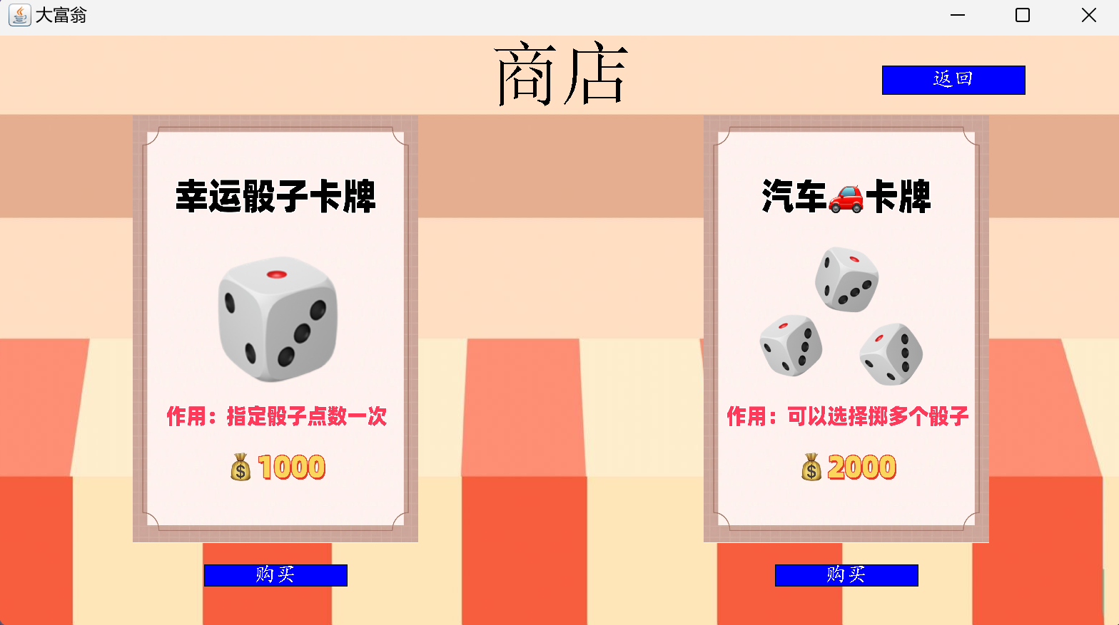
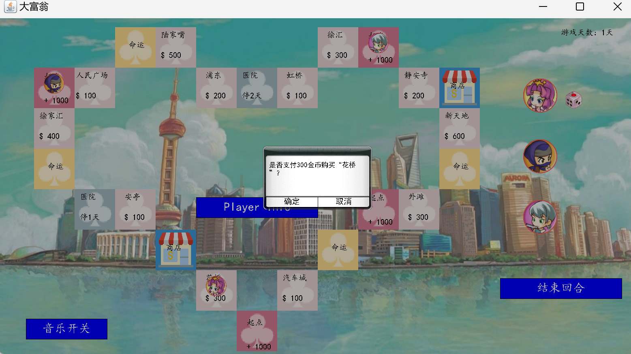
01 项目简介
核心玩法
使用卡牌
购买卡牌
购买土地

Slide 7
PART02
设计模式概述

Slide 8
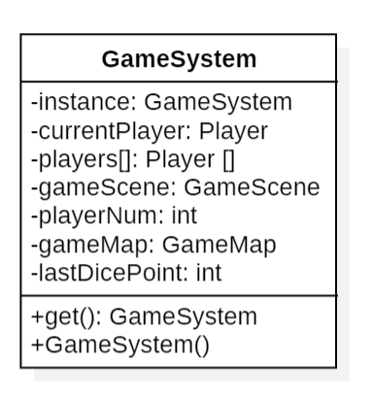
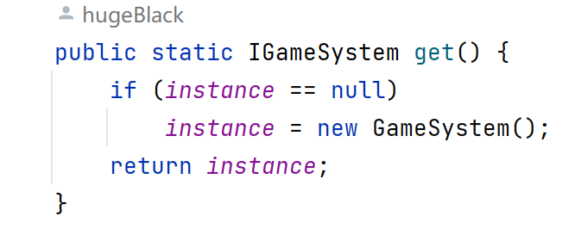
02 设计模式
概述
游戏架构：GameSystem相关实现
单例模式
在我们的设计中，此大富翁项目只有一个GameSystem游戏逻辑管理类对象，因此采用Singleton来实现。
GameSystem的实例生成只在第一次调用其构造函数的时候使用。使用get函数创建唯一实例。
代价分析
单例模式隐藏了类的实例化过程,导致代码依赖不明显,增加了调试难度。
.单例类的职责过重,导致类变得庞大。
单例类扩展困难,如果需要扩展单例类,需要修改原有的类。

Slide 9
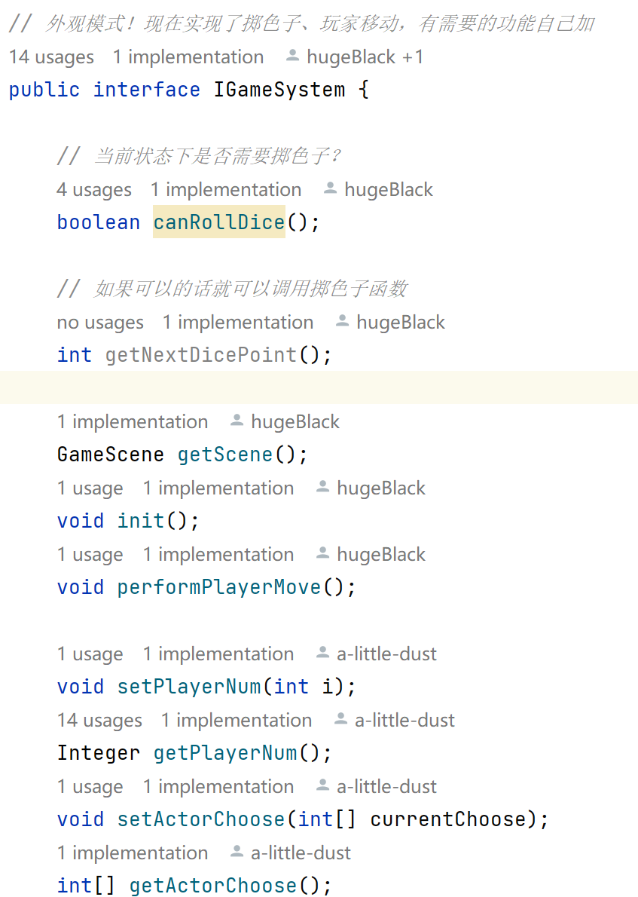
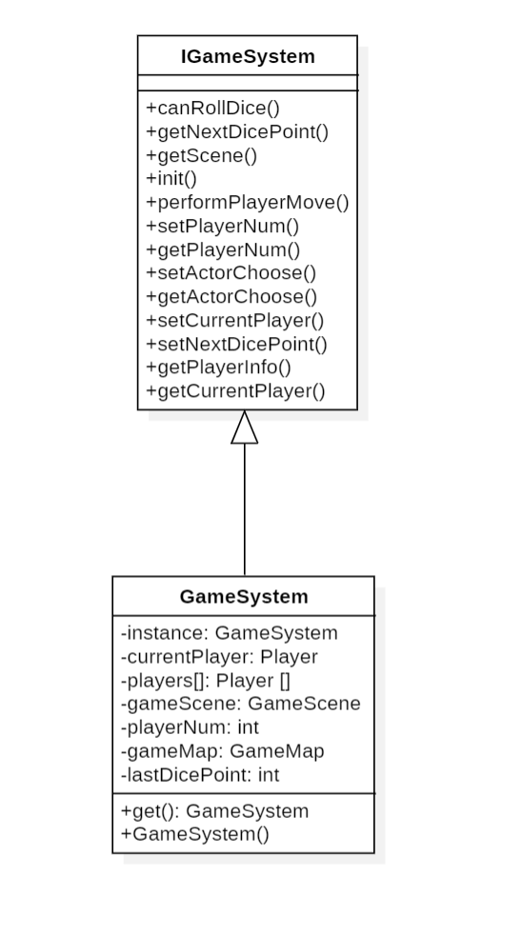
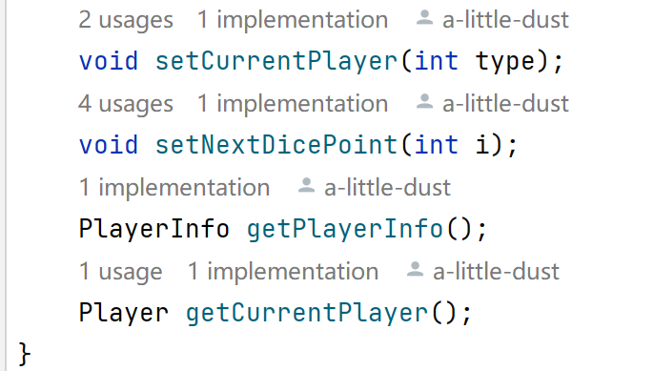
02 设计模式
概述
游戏架构：IGameSystem相关实现
外观模式
在我们的项目中,IGameSystem作为外观接口,提供简单的游戏逻辑方法
GameSystem是复杂的子系统类,包含游戏逻辑的内部实现
客户只需要调用IGameSystem来进行游戏操作,不需要了解GameSystem内部的复杂性，起到了封装子系统的作用,可以降低系统复杂性,提高灵活性和可维护性。
代价分析
外观接口与子系统之间存在依赖关系,子系统变更时,外观接口也需要跟着变更。
带来了额外的接口维护工作和系统复杂度

Slide 10
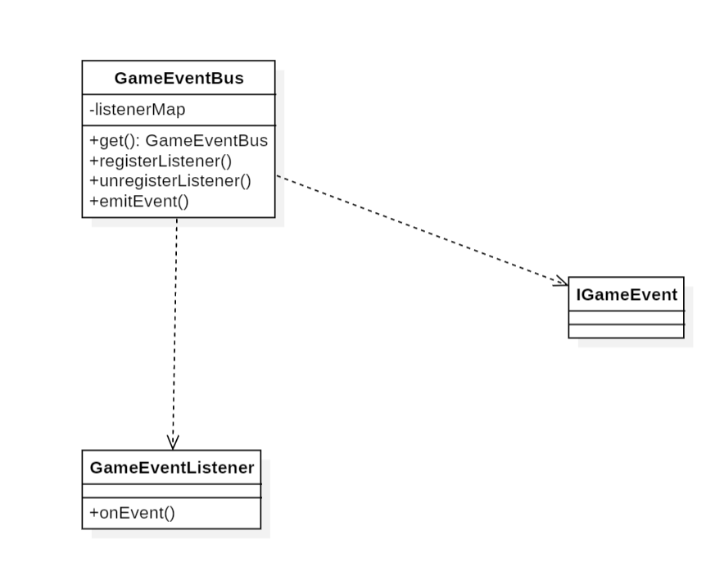
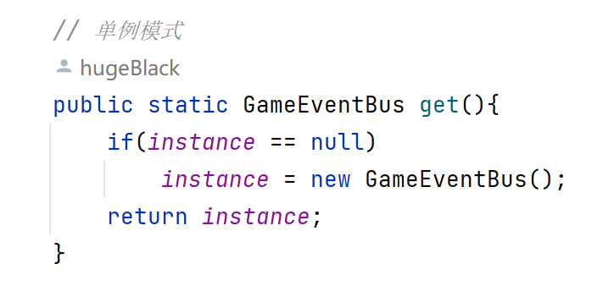
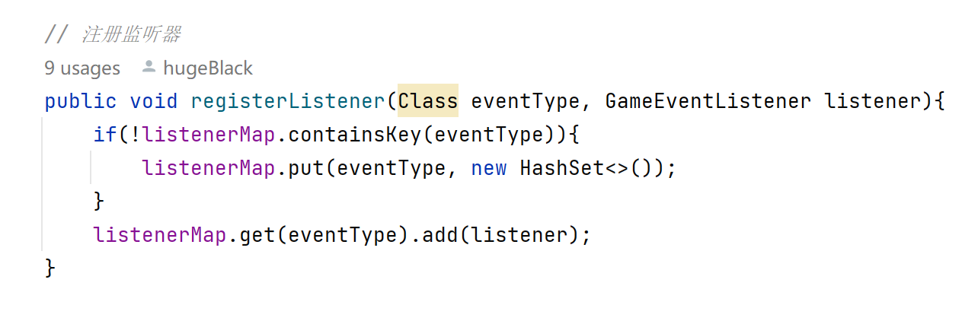
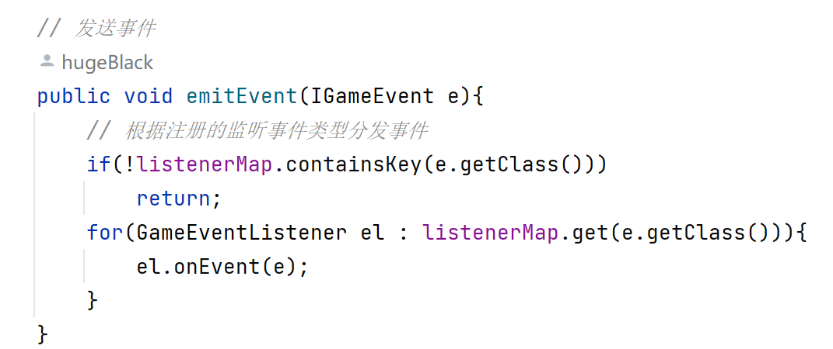
02 设计模式
概述
游戏架构:GameEventBus相关实现
中介者模式
在我们的项目实现中，GameEventBus类是一个中介者，用于集中收集与分发各类游戏事件。
GameEventBus.get()是获取GameEventBus的单例实例，（与单例模式的结合）
registerListener(Class eventType, GameEventListener listener)则是注册指定事件类型的监听器，
emitEvent(IGameEvent e)负责发送游戏事件，根据事件类型分发给已注册的监听器。
代价分析
增加了中介者对象的编码和维护成本。
事件传递多了一次中介调用,可能带来一定的性能损失。
需要对中介者进行扩展和维护,以支持新的事件类型,增加了工作量。

Slide 11
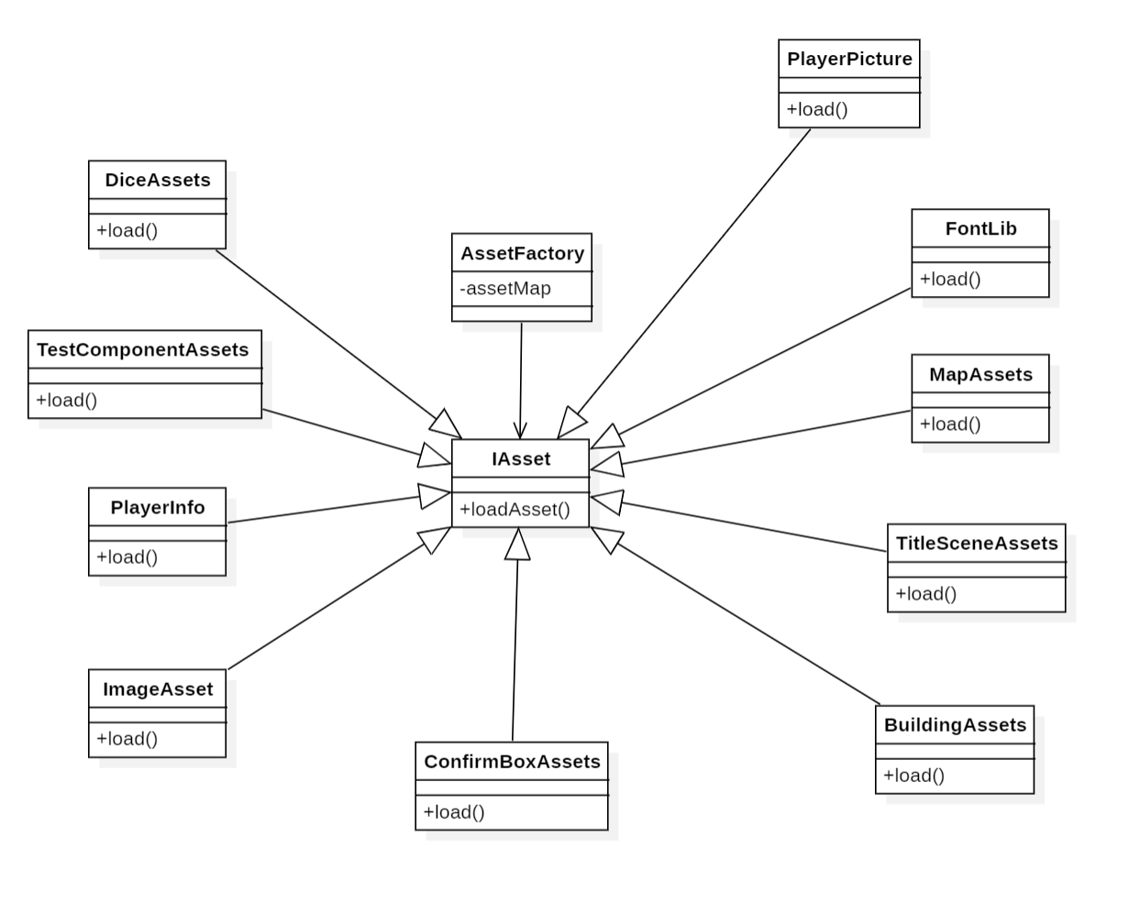
02 设计模式
概述
UI素材：AssetFactory相关实现
享元模式
在我们的项目中，AssetFactory充当享元工厂，用于生成游戏中的素材IAssets。
该工厂通过使用一个静态的`HashMap`来缓存已创建的素材对象，以实现对象的共享。每个素材只有一个全局实例，通过工厂的getAsset方法获取。
如果在缓存中找到对应名称的素材，则直接返回缓存的实例；否则，根据名称创建新的素材实例，并将其放入缓存中，以便下次重复使用。
代价分析
为了使对象可共享,需要将一些状态外部化,这使代码更加复杂。
需要额外维护一个工厂类和享元存储池,增加了代码量。

Slide 12
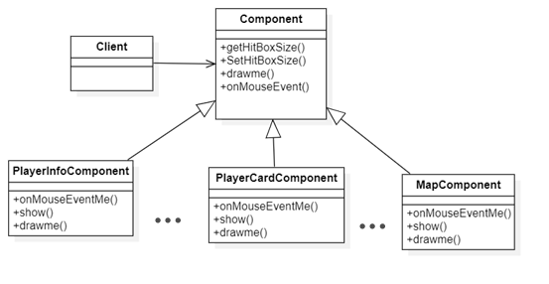
02 设计模式
概述
UI素材：Component相关实现
组合模式
Component是UI组件类，一个界面有许多子组件，界面的组件都继承自Component类，构成了继承关系的树形结构。
Component类有基本操作，如getBoxSize()，SetBoxSize()分别是得到和设置元素的大小，还有一些被重载的操作，如drawme()用于在场景中绘制元素，每个具体元素需要实现自己的drawme()函数。
代价分析
如果组合模式的层次结构过于复杂，可能会导致设计过度复杂
组合模式需要使用抽象类或接口来定义抽象构件，可能会增加系统的抽象性，降低代码的可读性和可维护性。

Slide 13
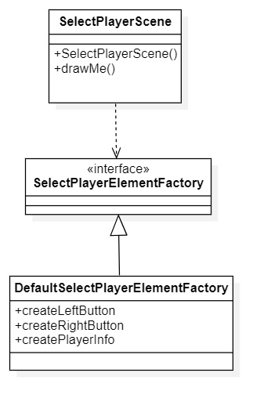
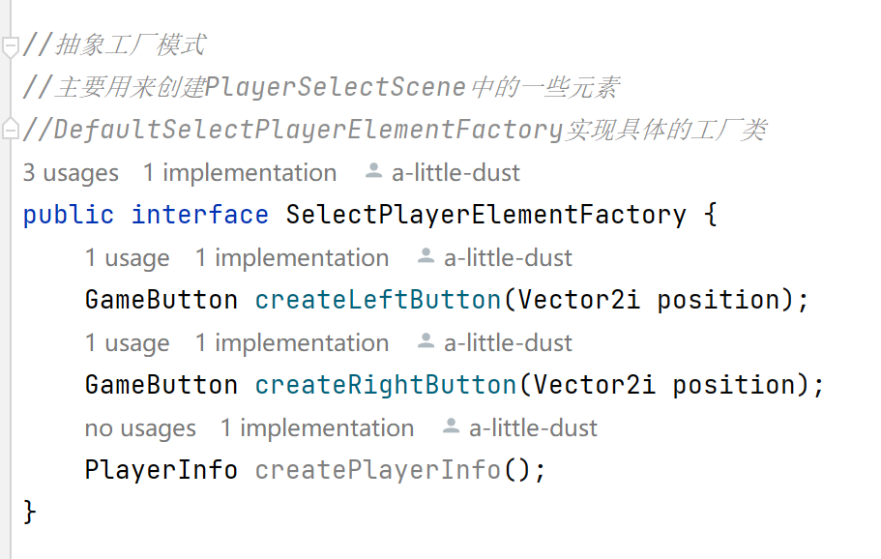
02 设计模式
概述
UI素材：SelectPlayerElementFactory相关实现
抽象工厂模式
抽象工厂模式（Abstract Factory Pattern）以同一界面创建一整组相关或相依的objects，不需点名各对象真正所属的具体类。为访问类提供一个创建一组相关或相互依赖对象的接口，且访问类无须指定所要产品的具体类就能得到同族的不同等级的产品的模式结构。
我们在人物选择界面实现人物数量和角色选择，然后创建角色。由于每个人物的选择界面上都需要有左箭头和右箭头用于切换角色，我们将左箭头和右箭头组件的生成设计为通过调用SelectPlayerElementFactory一次生成。
代价分析
创建额外的工厂接口和工厂类，增加了程序冗余度。

Slide 14
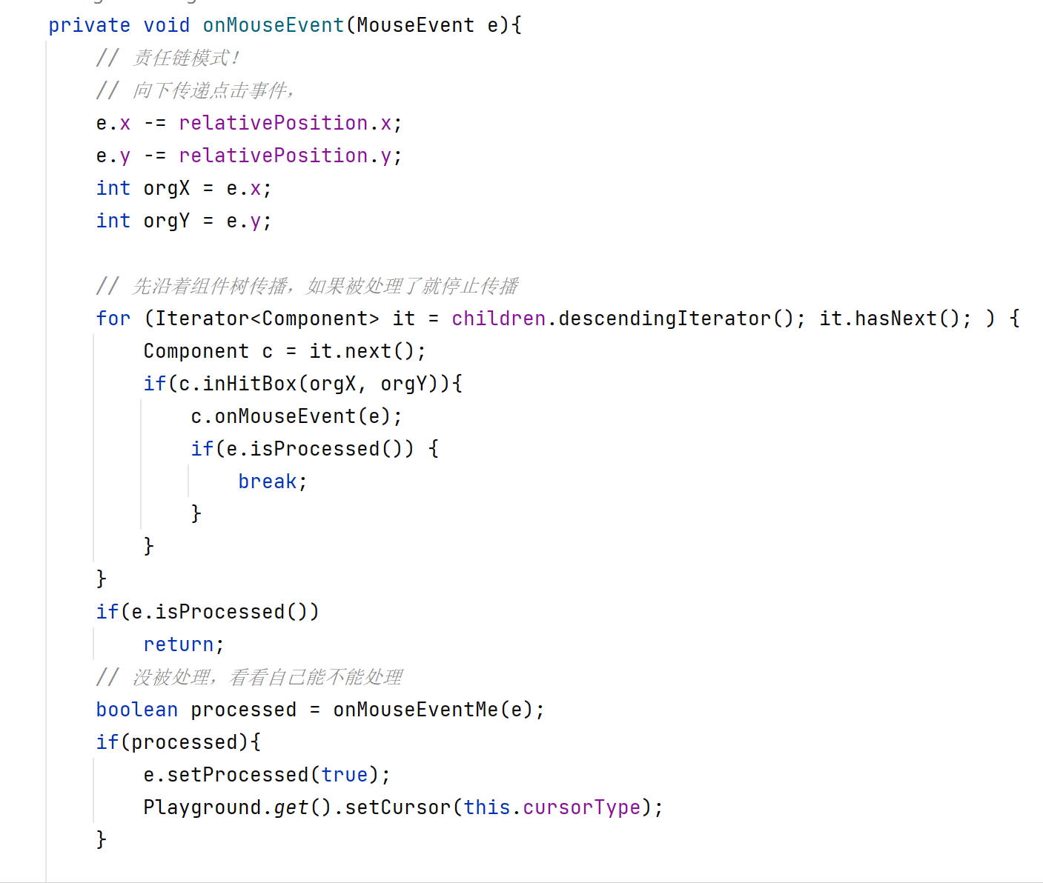
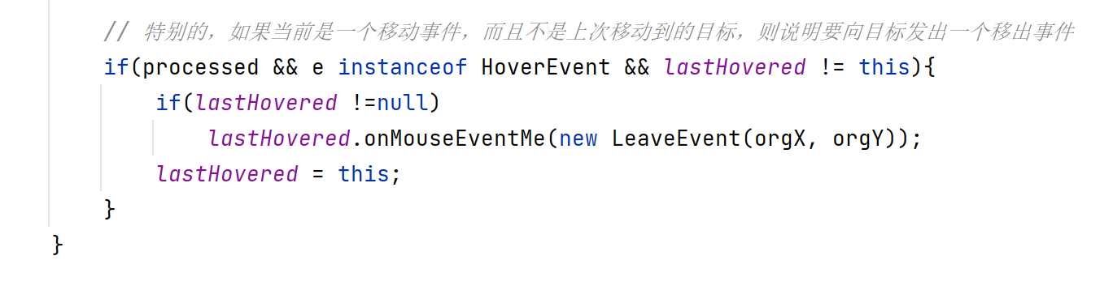
02 设计模式
概述
游戏交互：ComponentObservor相关实现
责任链模式
在我们的具体实现中，Component的鼠标事件处理方法onMouseEvent会向下一直传递鼠标点击事件，直到有一个组件宣布处理这个事件。
onMouseEvent 方法首先遍历子组件链表，将鼠标事件传递给子组件，直到某个组件成功处理该事件或者链表遍历结束。
如果子组件成功处理了事件，责任链的传递就会终止，如果子组件都未成功处理事件，再由当前对象处理事件，并根据处理结果决定是否将事件标记为已处理。
代价分析
对于我们的情况,鼠标事件沿着组件树进行传播,实现了事件发送者和处理者的解耦。
,但较难调试测试,且随链长增加效率降低。

Slide 15
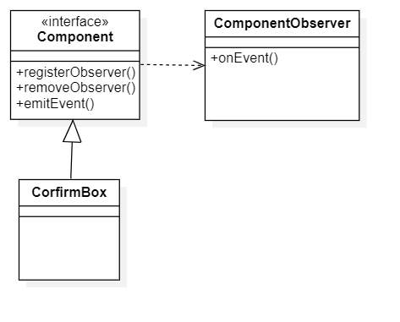
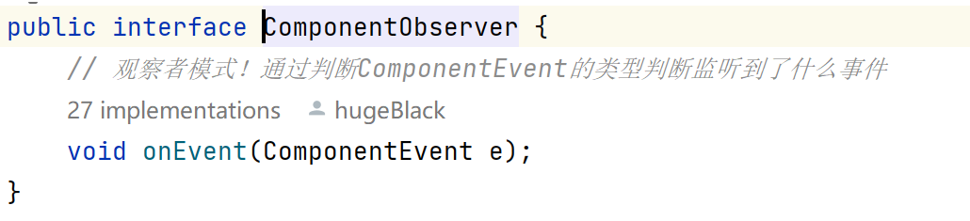
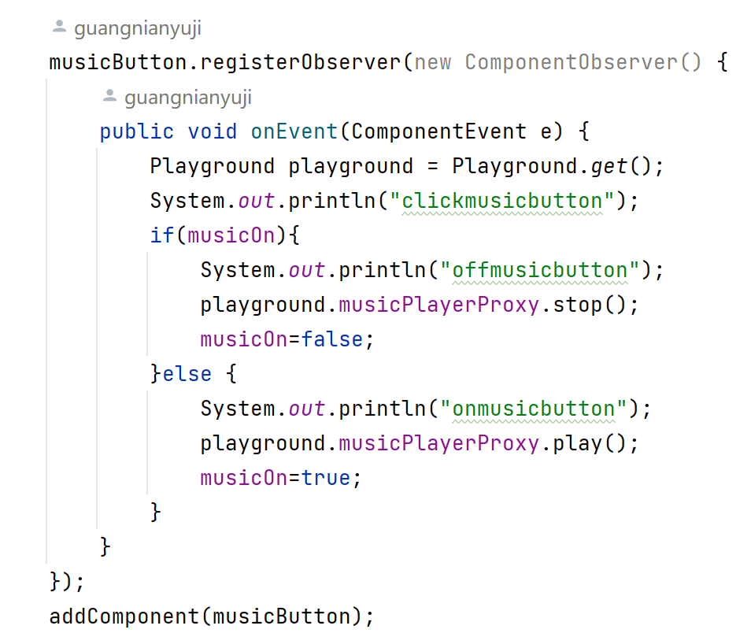
02 设计模式
概述
游戏交互：ComponentObservor相关实现
观察者模式
观察者模式（Observer）定义对象间的一种一对多的依赖关系，当一个对象的状态发生改变时，所有依赖于它的对象都得到通知并被自动更新。
Component类有registerObserver方法，注册为观察者后，当UI组件发出事件时，观察者会收到这些事件。生成可以进行互动的组件时，必须调用registerObserver函数为其创建一个ComponentObservor用于观察组件。（左侧是一个musicButton注册的例子）
代价分析
观察者模式实现过于繁琐，有过多的细节依赖、提高时间消耗及程序的复杂度。对于每个组件，都要为其注册观察者。但在我们的设计中，这也是必要的。

Slide 16
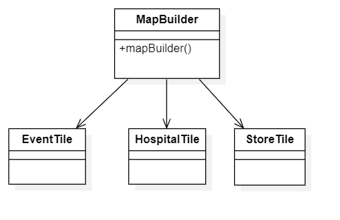
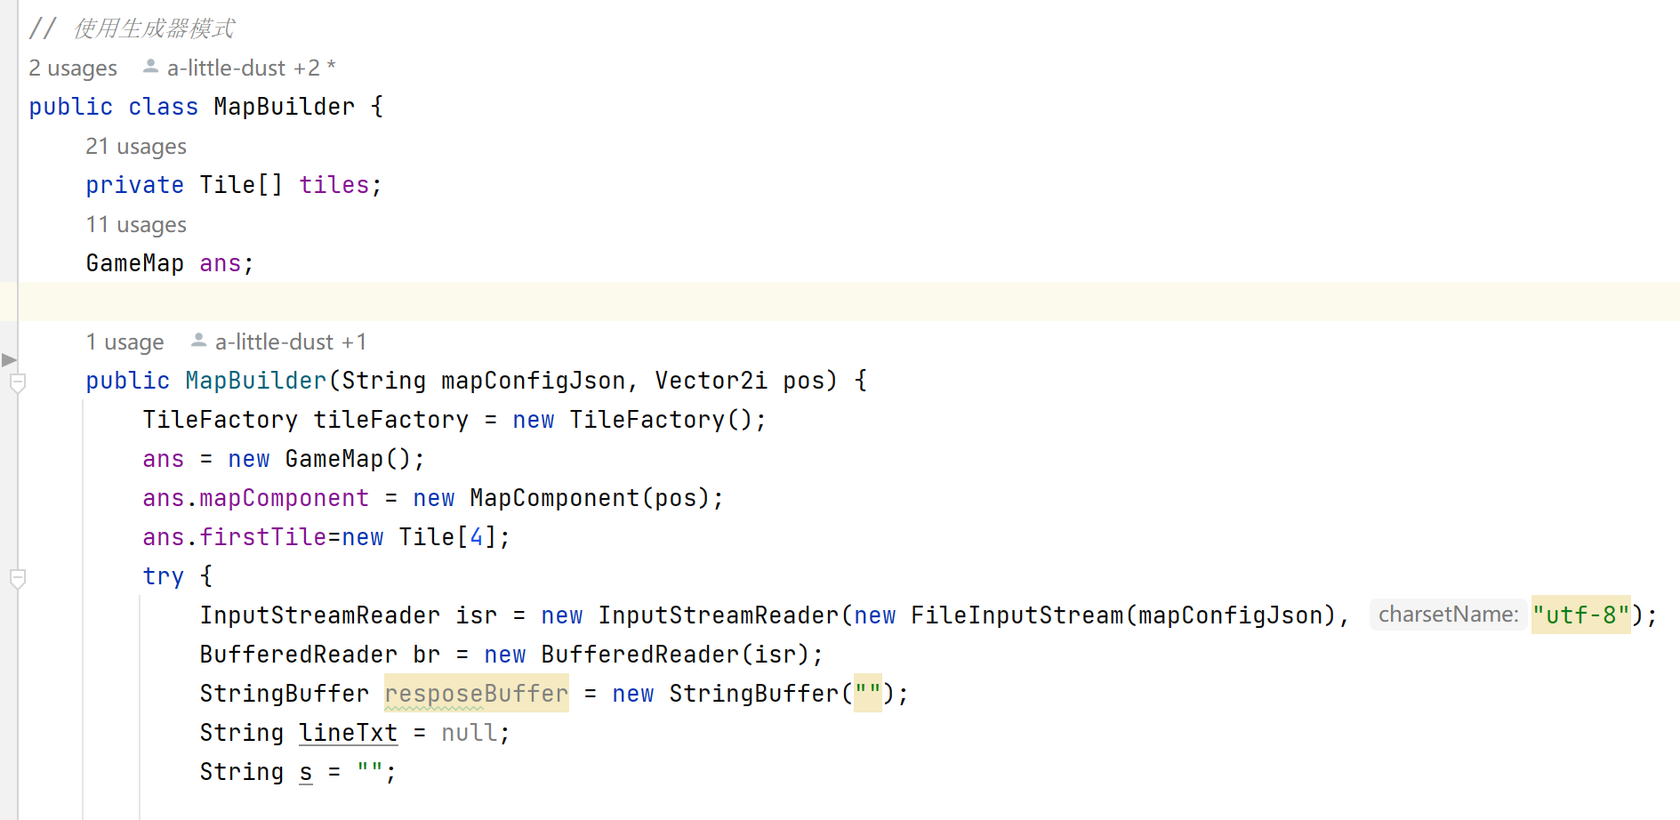
02 设计模式
概述
游戏设置（地图）：MapBuilder相关实现
建造者模式
创建按钮，显示地图，放置人物这一系列图形化的建造过程大富翁游戏的地图上每个格子的地点信息和功能都不一样，是一个复杂对象。因此我们采用了建造者模式构建地图。
MapBuilder通过JSON生成地图，读取格子Tile类型，调用不同函数生成不同类型的Tile。如读取类型为”hospital”时，生成医院格子HospitalTile。
与桥接模式，工厂方法模式结合
代价分析
产品的组成部分必须相同，这限制了其使用范围。
如果产品的内部变化复杂，如果产品内部发生变化，则建造者也要同步修改，后期维护成本较大。

Slide 17
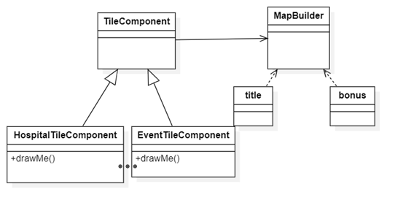
02 设计模式
概述
游戏设置（地图）：TileComponent相关实现
桥接模式
桥接模式（Bridge Pattern）基于类的最小设计原则，通过使用封装、聚合及继承等行为让不同的类承担不同的职责。它的主要特点是把抽象(Abstraction)与行为实现(Implementation)分离开来，从而可以保持各部分的独立性以及应对他们的功能扩展。
每个格子有不同的类型，和不同的数值。命运格子需要记录奖励奖券数量，医院格子需要记录玩家停止天数。因此，我们在定义格子类时使用桥接模式，将类型和数值分开。
此桥接模式的运用和下一个生成地块的工厂模式为联合使用。
代价分析
地块类型和地块数值虽然可以独立变化，但划分为桥接模式并不必要。

Slide 18
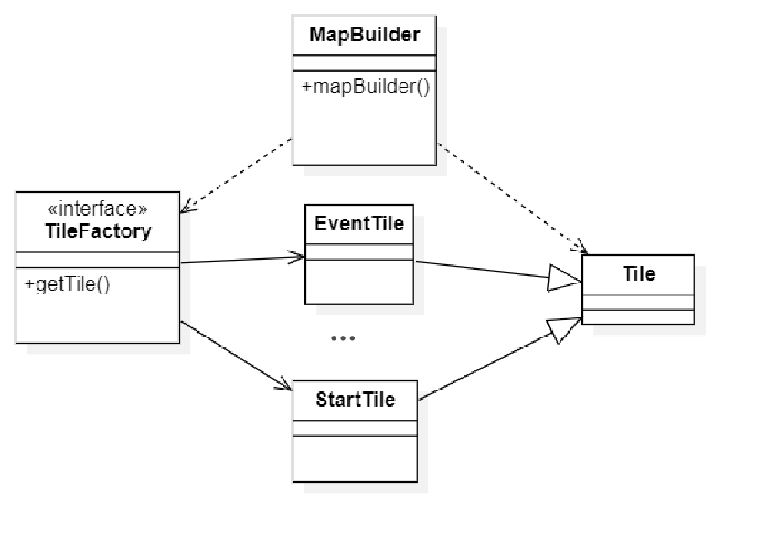
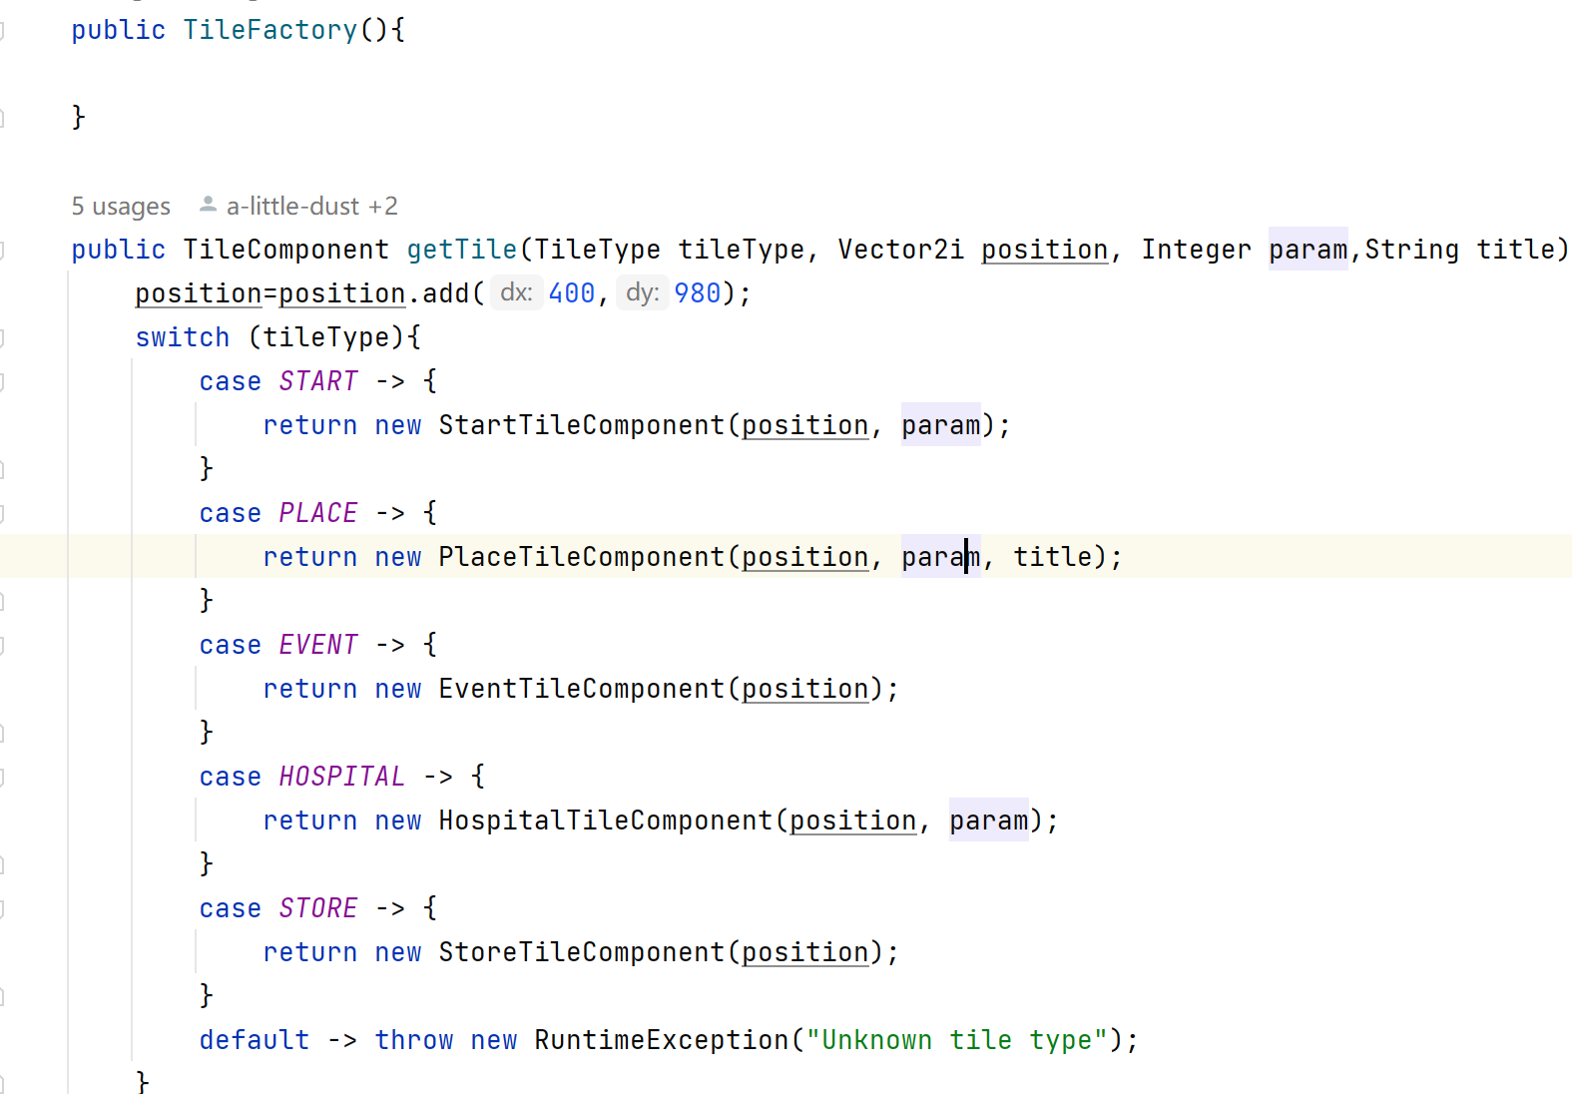
02 设计模式
概述
游戏设置（地图）：TileFactory相关实现
工厂方法模式
TileFactory工厂下分EventTileFactory、HospitalTileFactory等，生成各种类型的地块。
MapBuilder在生成地块时，需要调用TileFactory的getTile()获得不同类型的地块。TileFactory将地块字段分别对应不同类型的地块，在getTile中创建地块并返回。
每个相同类型的地块的属性也有所不同，使用了桥接模式。
代价分析
工厂模式增加了系统的复杂性。通过增加工厂类和抽象产品类的抽象性，降低了客户端与具体产品类之间的耦合度。
增加了系统的抽象性，使得代码不易于理解和维护。

Slide 19
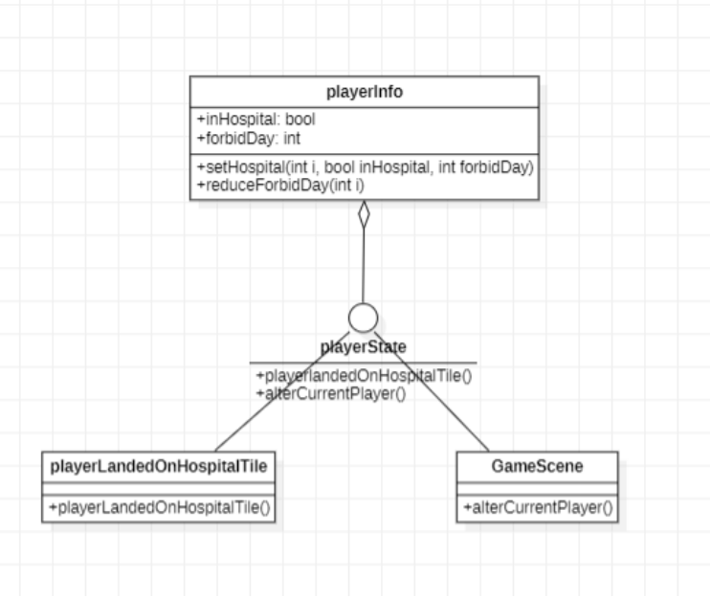
02 设计模式
概述
游戏逻辑：玩家状态相关实现
函数名 作用
setInHospital(int i,bool InHospital,int ForbidDay) 将玩家状态设置为封禁，并设定天数
reduceForbidDay(int i) 每回合被调用一次，减少玩家封禁天数，若封禁天数清零则将玩家状态设置为正常
状态模式
对有状态的对象，把复杂的“判断逻辑”提取到不同的状态对象中，允许状态对象在其内部状态发生改变时改变其行为。状态模式的解决思想是：当控制一个对象状态转换的条件表达式过于复杂时，把相关“判断逻辑”提取出来，放到一系列的状态类当中，这样可以把原来复杂的逻辑判断简单化。
游戏中设计了医院等使玩家封锁特定回合的特殊地图块，若从地图组件中对玩家封锁状态进行逻辑处理较为复杂，故将判断逻辑提取到玩家类中。
代价分析
在状态模式中，每个状态都需要被定义为一个类，因此可能会带来额外的空间开销。
本游戏中仅有player一个拥有两个不同状态的对象，重新定义类带来不必要的开销（与定义状态变量相比）。

Slide 20
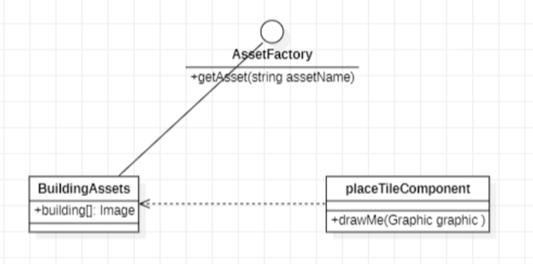
02 设计模式
概述
游戏逻辑：地产建造、房屋升级相关实现
函数名 作用
setInHospital(int i,bool InHospital,int ForbidDay) 将玩家状态设置为封禁，并设定天数
reduceForbidDay(int i) 每回合被调用一次，减少玩家封禁天数，若封禁天数清零则将玩家状态设置为正常
原型模式
原型模式即用一个已经创建的实例作为原型，通过复制该原型对象来创建一个和原型相同或相似的新对象。在这里，原型实例指定了要创建的对象的种类。用这种方式创建对象非常高效，根本无须知道对象创建的细节。
土地有一个各等级房产贴图的源数组Building[]。房子的建造，让土地的租金上升，同时让土地上的图标发生改变。每次需要新建或升级房产时，就通过getAsset()函数从源数组里复制一个添加进数组。无需重新拉取贴图，也无需详细了解房产图像创建的细节。
代价分析
对象的克隆通常会涉及到对象的深拷贝或者浅拷贝操作，需要频繁拷贝时存在一定的性能开销。
原型模式通常需要引入原型对象、原型管理器等额外的类和接口，这可能会导致代码量的增加。
游戏不需要大量克隆对象，且房产原型仅六个图片元素，空间开销可控

Slide 21
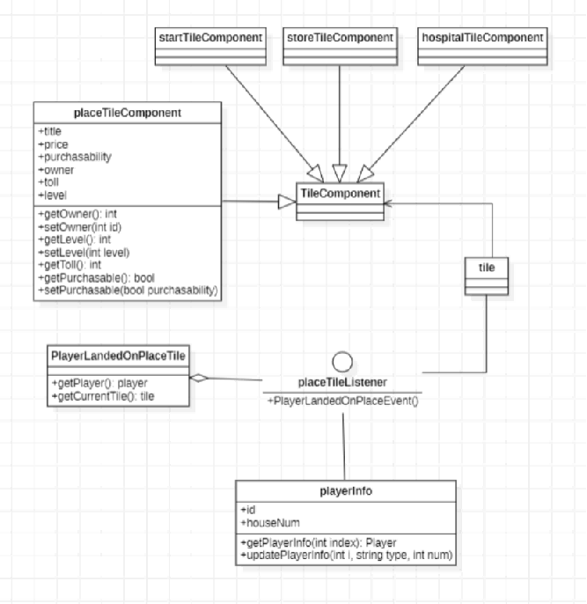
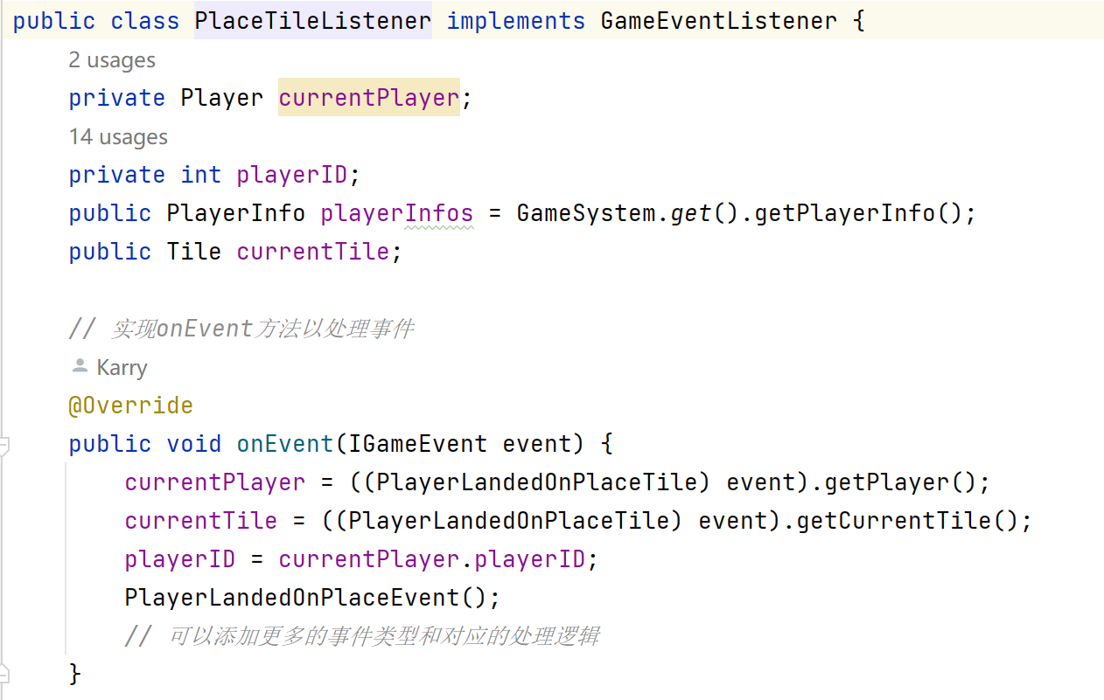
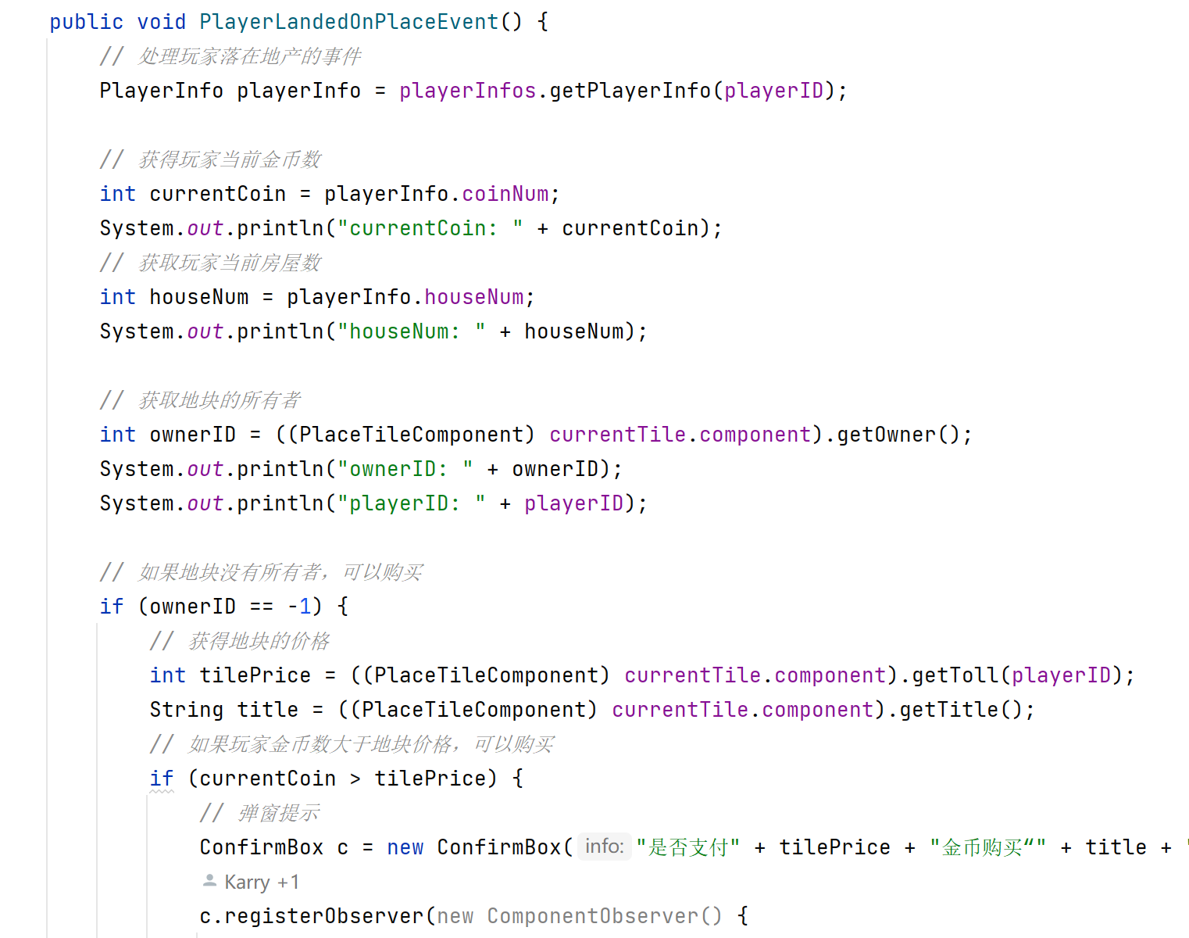
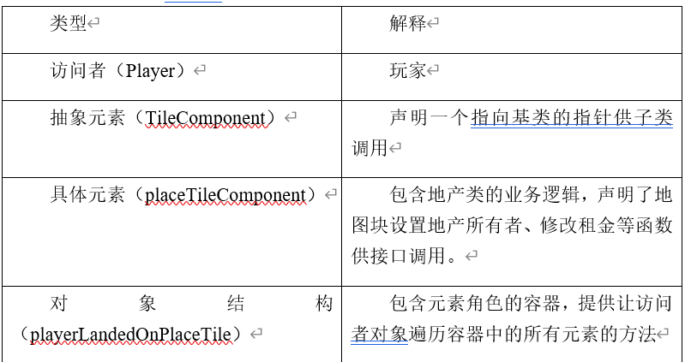
02 设计模式
概述
游戏逻辑：player访问相关实现
函数名 作用
setInHospital(int i,bool InHospital,int ForbidDay) 将玩家状态设置为封禁，并设定天数
reduceForbidDay(int i) 每回合被调用一次，减少玩家封禁天数，若封禁天数清零则将玩家状态设置为正常
访问者模式
当玩家访问不同地图块时，不同玩家（访问者）到达同一地图块（访问元素）将触发不同事件。
代价分析
访问者模式需要定义访问者接口、具体访问者类、具体元素类等，增加一些额外的代码量和空间开销。
访问元素TileComponent需要接受访问者的访问并做出逻辑判断，存在额外的性能开销。

Slide 22
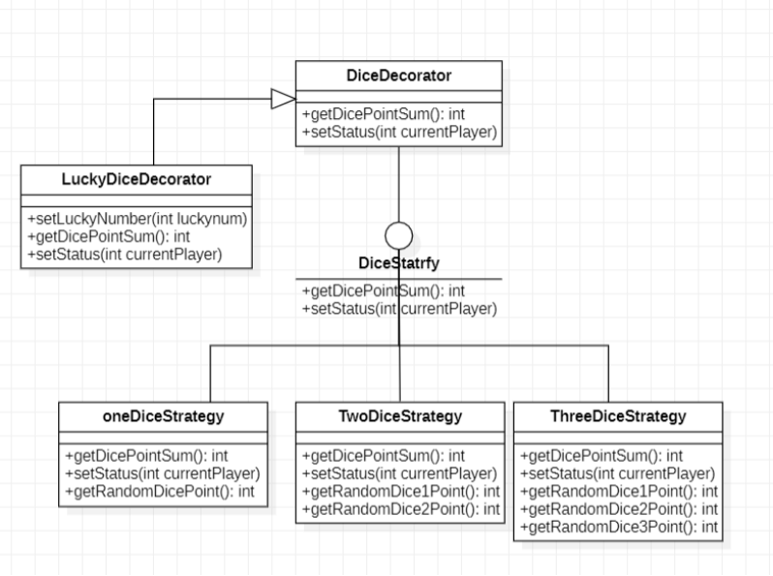
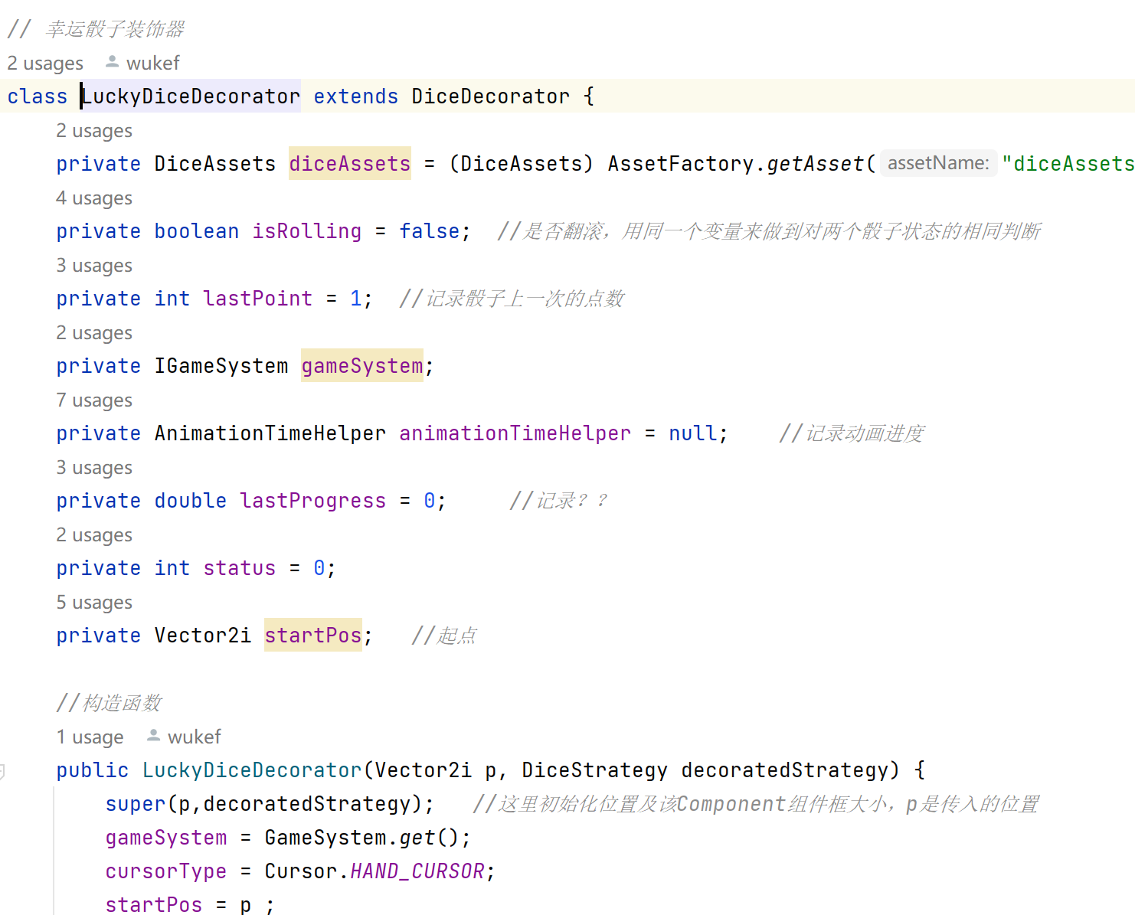
02 设计模式
概述
游戏逻辑：幸运卡牌相关实现
函数名 作用
setInHospital(int i,bool InHospital,int ForbidDay) 将玩家状态设置为封禁，并设定天数
reduceForbidDay(int i) 每回合被调用一次，减少玩家封禁天数，若封禁天数清零则将玩家状态设置为正常
装饰器模式
游戏为玩家提供了幸运卡牌，允许在骰子的投掷策略中扩展指定点数的功能。
首先设计一个抽象装饰器类（DiceDecorator），其实现了投掷策略（DiceStrategy）的接口；
再设计一个具体装饰器类（LuckyDiceDecorator），继承自DiceDecorator。
通过setLuckyNumber函数完成幸运点数指定的附加功能，同样实现了getDicePoint()和setStatus函数，处理了幸运点数为空回退到策略对象行为的情况。
代价分析
需要定义抽象装饰器类和具体装饰器类Lr、被装饰对象接口等额外的类和接口，增加了一些额外的复杂度和代码量。
每个装饰器都需要包装被装饰对象，存在额外的性能开销。

Slide 23
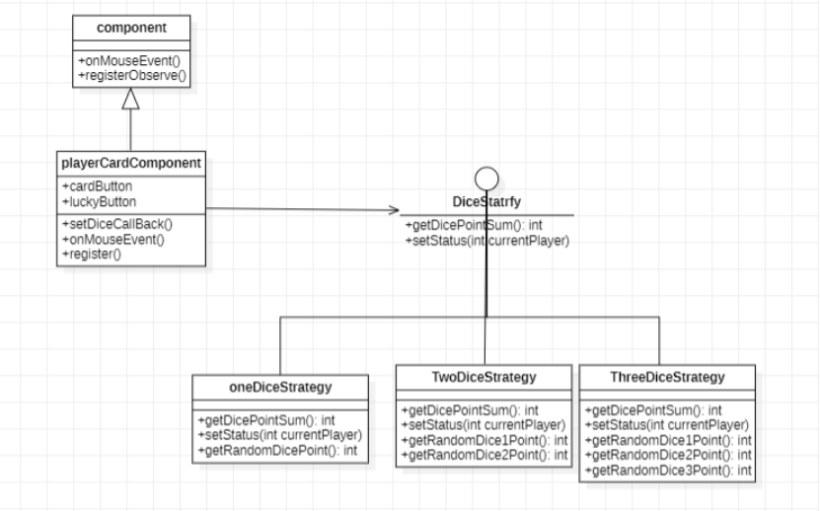
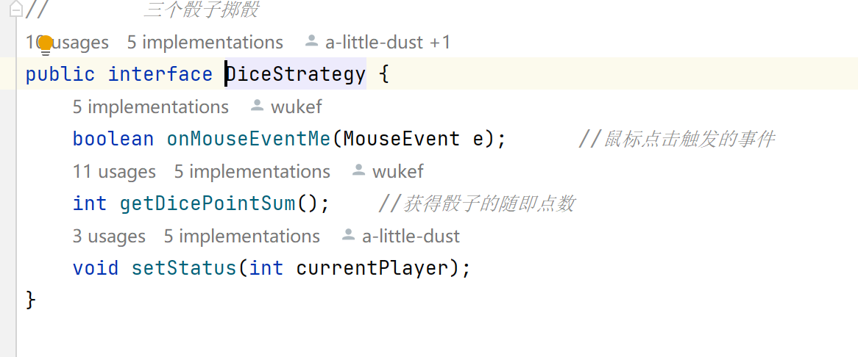
02 设计模式
概述
游戏逻辑：多枚骰子投掷策略相关实现
函数名 作用
setInHospital(int i,bool InHospital,int ForbidDay) 将玩家状态设置为封禁，并设定天数
reduceForbidDay(int i) 每回合被调用一次，减少玩家封禁天数，若封禁天数清零则将玩家状态设置为正常
策略模式
我们为玩家提供了多种骰子投掷方式，如使用汽车卡牌时可选择同时投1颗、2颗、3颗骰子，分别对应oneDiceStrategy,TwoDiceStrategy,ThreeDiceStrategy策略，继承自component的playerCardComponent将根据玩家卡牌数量及游戏操作，选择不同的策略为玩家提供投掷功能。
代价分析
引入策略模式可能需要定义策略接口和具体策略类等环境类等额外的类和接口，增加一些额外的复杂度和代码量。
每个具体策略类都需要封装一个算法，会带来一些额外的性能开销。
需要维护策略管理器、具体策略等额外的对象，这可能会带来一定的空间开销。

Slide 24
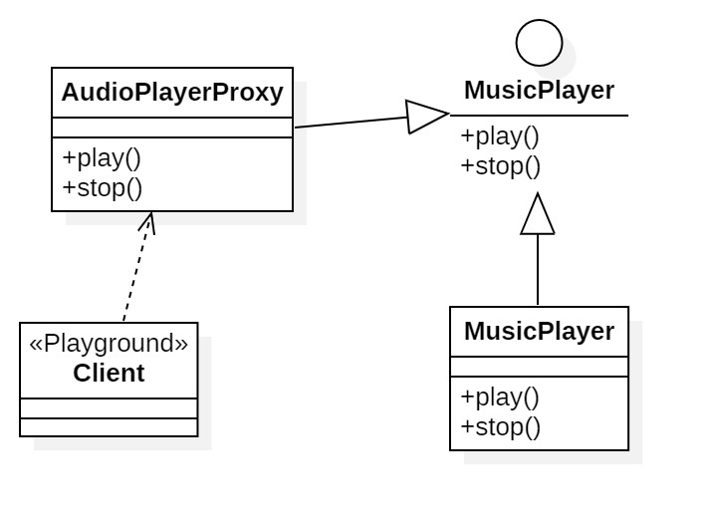
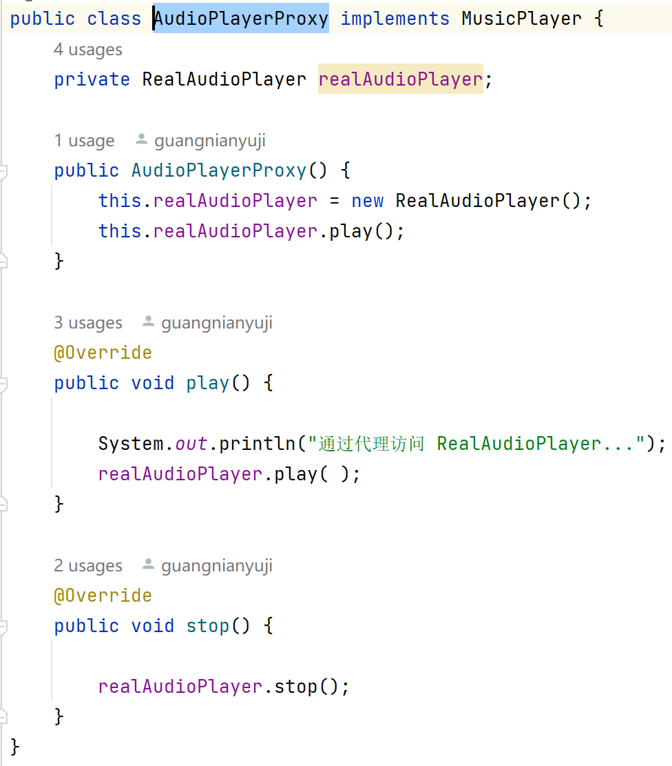
02 设计模式
概述
游戏逻辑：音乐播放
函数名 作用
setInHospital(int i,bool InHospital,int ForbidDay) 将玩家状态设置为封禁，并设定天数
reduceForbidDay(int i) 每回合被调用一次，减少玩家封禁天数，若封禁天数清零则将玩家状态设置为正常
代理模式
在实现播放音乐的功能时，代理模式能有效地管理和扩展音乐播放器的功能。
客户端（在这里是Playground类型的游戏界面类）通过代理与音乐播放器交互，享受到代理添加的额外功能，同时保持对客户端透明。
代价分析
性能开销： 代理模式引入了一个额外的层（代理层），这意味着每次访问实际对象之前都会有一次额外的方法调用。
代码维护： 代理模式需要额外的类和接口，这可能会导致代码库的膨胀，增加了代码维护的工作量。

Slide 25
PART03
选题意义
项目亮点

Slide 26
03 选题意义 项目亮点
一个真正有意义与逻辑的系统
系统架构
UI设计与游戏交互
运行逻辑
提升代码可复用性
增强系统的可维护性和灵活性
促进清晰、高效的沟通
解决复杂问题的成熟方法
高内聚，低耦合
提供标准化的解决方案
增强界面的一致性和用户体验
促进设计思想的复用
支持更灵活和可扩展的设计创新。
优化代码结构，提升性能
增加代码的可读性和可维护性；
支持可扩展和可重用的代码设计
促进更有效的团队协作和知识共享。

Slide 27
PART04
演示

Slide 28
谢谢老师的指导！
软件设计模式期末答辩
大富翁的设计与实现
汇报人：
2152085 孙亦菲 2150271 吴可非
2054099 叶洁颖 2150346 王科琦
2153677 陈雨彤 2152354 张恺瑞
2152193 李亦昕 2154066 张安琦
2153681 蔡名雅 2154308 高嘉颖

